Slide 1

ACADEMIA NACIONAL DE MEDICINA DE MÉXIICO
“EL CAMINO HACIA UNA SALUD, LOS DETERMINATES SOCIALES DE LA SALUD Y LAS BUENAS PRÁCTICAS DE PRODUCCIÓN”
Simposio
“El crecimiento poblacional y la inequidad”
Dr. Manuel Urbina Fuentes
Mayo 3 del 2017

Slide 2
A nombre del Comité Permanente para el Estudio de los DSS en México de la ANMM agradecimiento por la invitación al
Dr. Juan Garza Ramos
Asimismo, por la oportunidad de participar en el simposio
con mis colegas y amigos los Doctores
Carlos Viesca Treviño
Everardo González Padilla
Luis Durán Arenas
Malaquías López Cervantes
Simón Barquera Cervera

Slide 3
Antecedentes y contexto
La población, desde la perspectiva de “Una Salud” y de los “DSS”, adquiere mayor importancia por su incremento acelerado, principalmente en países de bajo y medio desarrollo, y por el impacto que ha tenido y que ahora tendrá para poder enfrentar los desafíos para un desarrollo sostenible con equidad

Slide 4
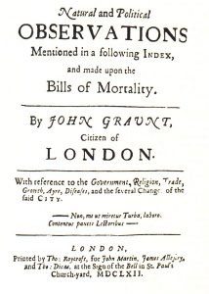
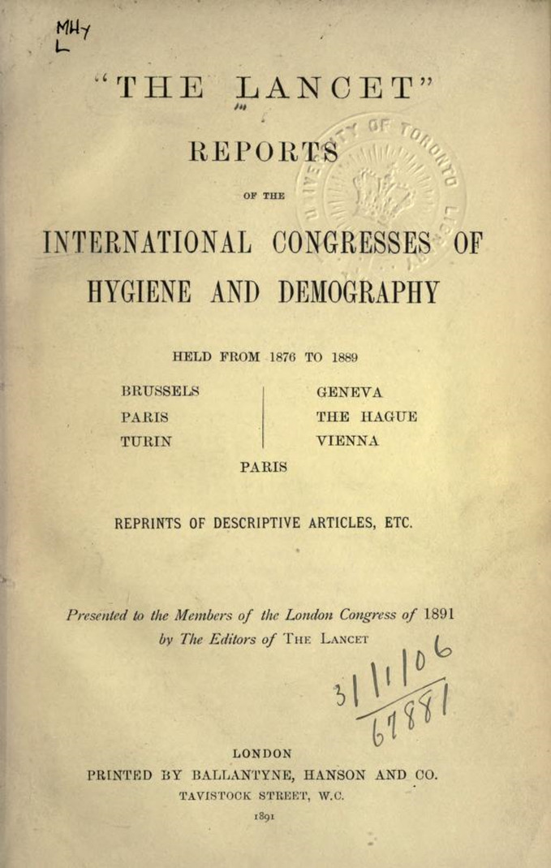

Slide 5

SOMOS
7.515 MILLONES
La población en el mundo (2017) crece a una tasa de alrededor del 1,11% anual
El promedio de población se estima en 80 millones por año
Llegará a 10 mil millones en el 2056 (seis años antes de lo estimado anteriormente

Slide 6
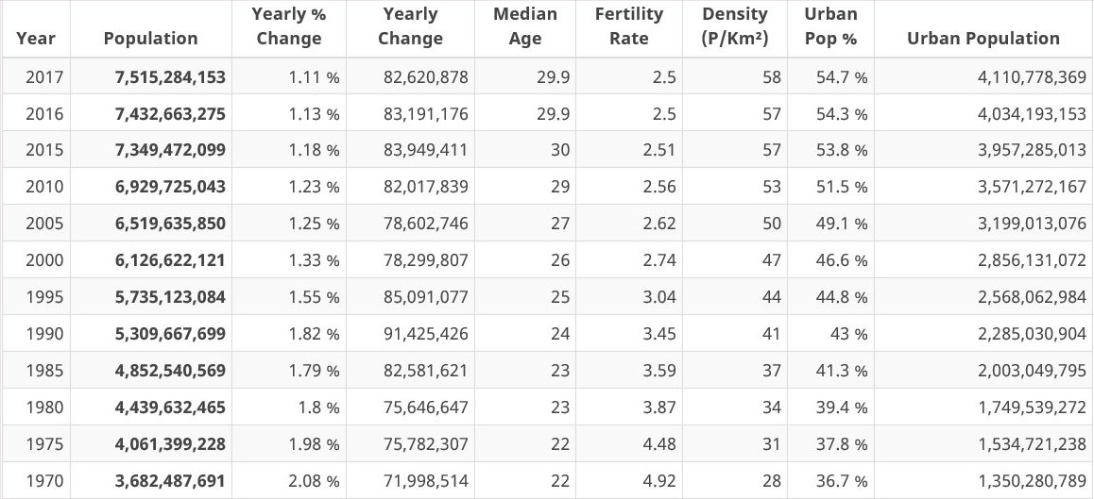
Crecimiento poblacional, % de cambio anual, mediana de edad, tasa de fecundidad, densidad y población urbana 1970-2017

Slide 7
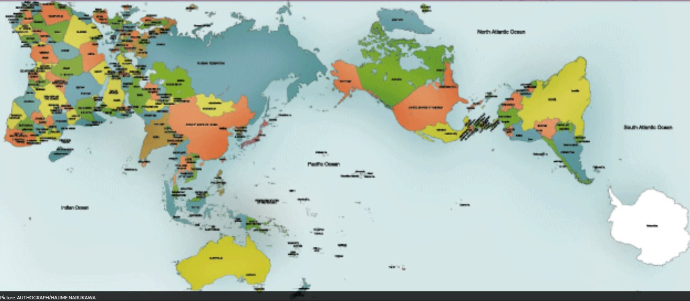
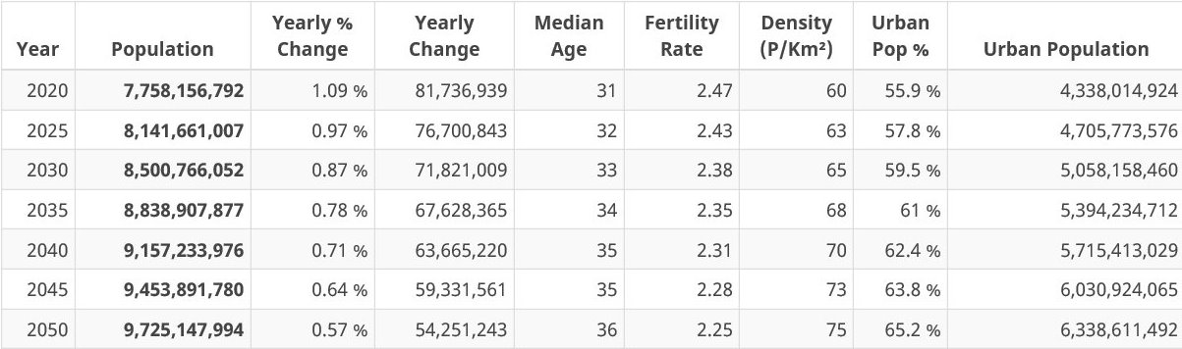

Slide 8
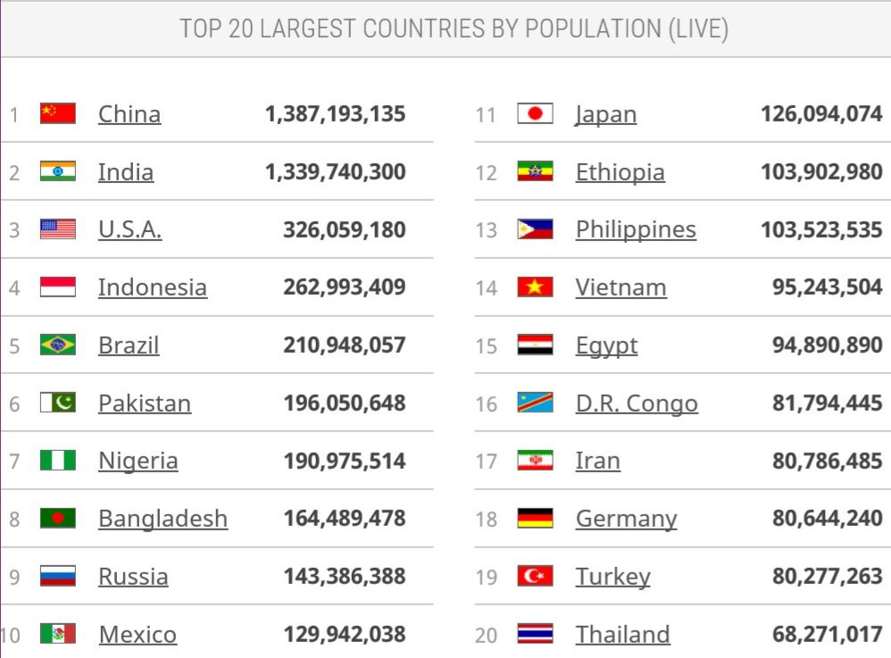
LOS 20 PAÍSES CON MAYOR POBLACIÓN EN EL MUNDO

Slide 9
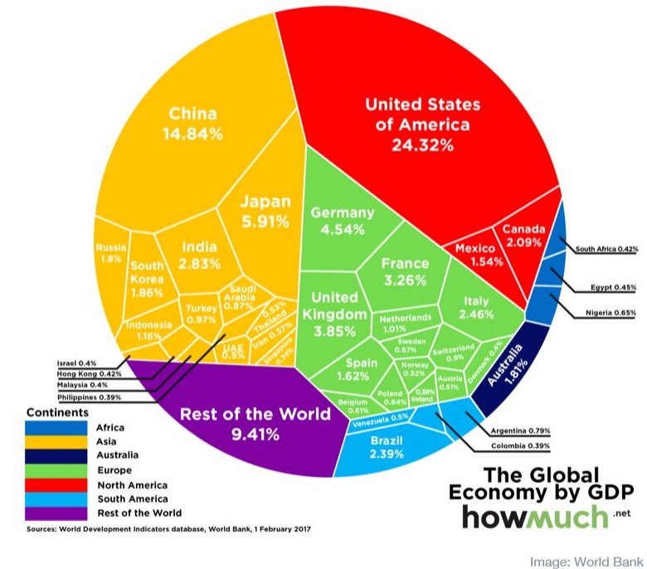
Las 10 mayores economías del mundo en 2017 (Trillones de dólares
USA con18, el 24,3%
China con $ 11, o el 14.8%
Japón con $ 4.4, casi el 6% .
Alemania con $ 3.3
Reino Unido $ 2,9
Francia con $ 2,4
India con $ 2.0
Italia $ 1,8
Brasil con casi $ 1.8
Canadá, con más de $ 1,5
Un nuevo estudio de Pwc dice que China estará en el primer lugar para 2050
India ocupará el segundo puesto, los Estados Unidos será tercero y se espera que el cuarto lugar vaya a Indonesia.

Slide 10
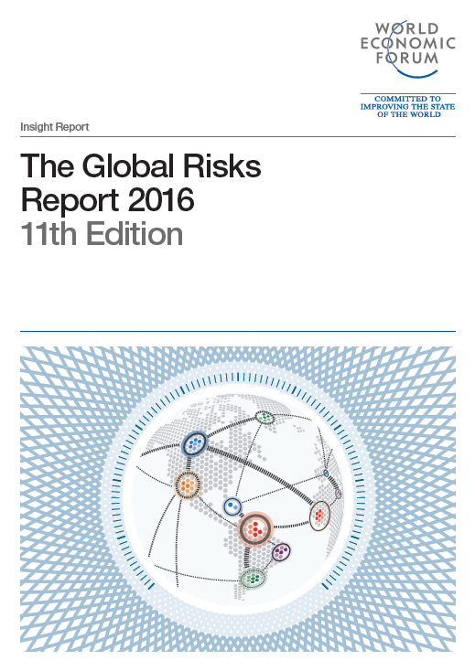

Slide 11

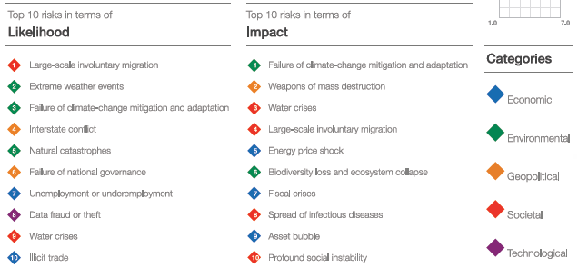
Los 10 riesgos importantes en términos de
Los 10 riesgos importantes en términos de
PROBABILIDAD
IMPACTO
Migración involuntaria masiva
Eventos climáticos extremos
Falla en la control y adaptación del cambio climático
Conflictos interestatales
Catástrofes naturales
Fallas en la governanza nacional
Desempleo y subempleo
Robo y fraude de datos
Crisis del agua
Comercio ilegal
Falla en la control y adaptación del cambio
Climático
Armas de destrucción masiva
Crisis del agua
Migración involuntaria masiva
Crisis de precios para energía
Pérdida de la biodiversidad y colapso de ecosistemas
Crisis financieras
Propagación de enfermedades infecciosas
Burbuja de activos financieros
Inestabilidad social profunda
Económica
Ambiental
Geopolítica
Social
Tecnológica

Slide 12
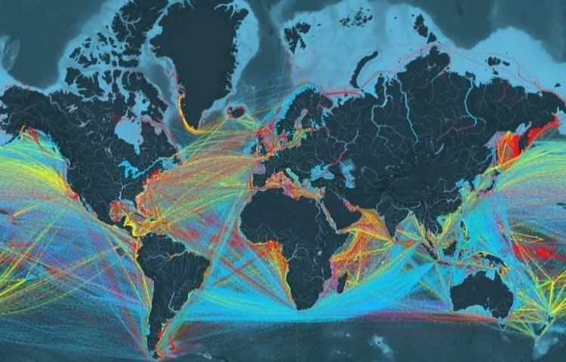
En todo el mundo el comercio ha aumentado los ingresos y puede reducir las inequidades, pero…
Un estudio de 27 industrias y 13 países en desarrollo considera que cerrar el comercio privaría:
al 10% más rico del 28 por ciento de su poder adquisitivo,
el 10 % más pobre perdería 63 % porque compra relativamente más bienes importados.
Un retroceso de la integración mundial erosionaría estos logros, especialmente en los países en desarrollo. El abandono de los acuerdos existentes en las Américas tendría efectos negativos en el bienestar de países como México (4 a 9 por ciento), El Salvador (2 a 5 por ciento) y Honduras (2 a 5 por ciento) el Banco Mundial.

Slide 13
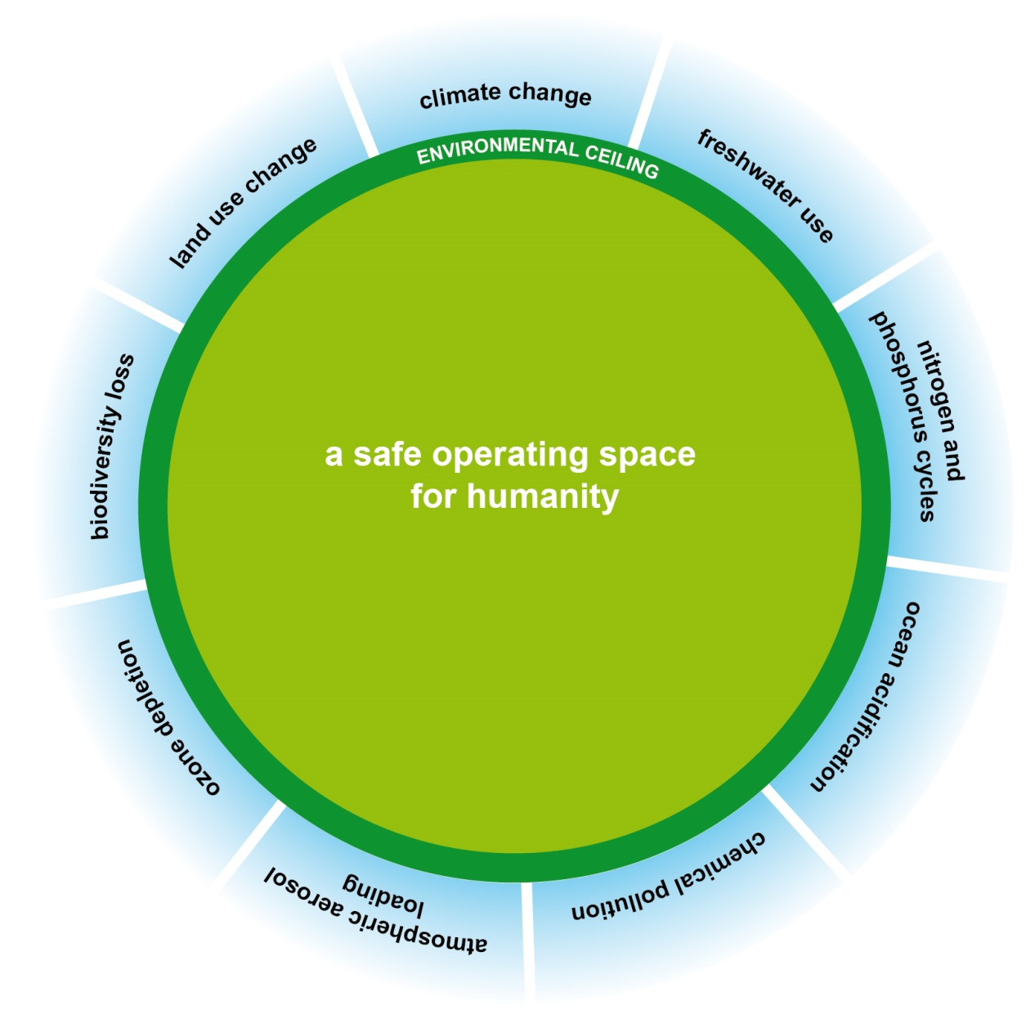



Los nueve límites planetarios
1. Cambio climático 2. Uso del Agua 3. Ciclos del nitrógeno y fósforo 4. Acidificación oceánica 5. Contaminación química 6.-Carga atmosférica de aerosoles 7. Agotamiento del ozono 8. Pérdida de la biodiversidad 9. Cambio del uso de la tierra
Notes:
…and they called the area in the middle of the circle ‘a safe operating space for humanity’.
(this diagram is just the same as the last one, but it zooms in on the green circle at the middle of the previous picture)
That space may be environmentally safe, but it could also be deeply socially unjust, leaving many people living in poverty and facing extreme inequality.

Slide 14
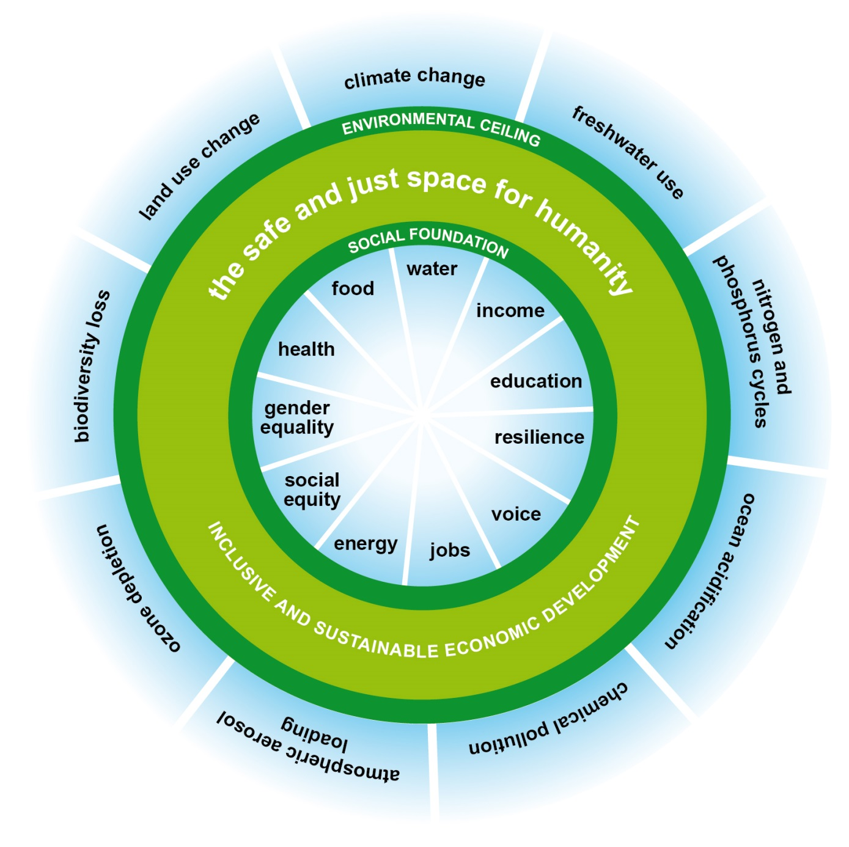
Un espacio seguro y justo para la humanidad
A. Techo del Medio Ambiente
B. Base social
Agua
Ingresos
Educación
Resiliencia
Voz
Trabajos
Energía
Igualdad social
Equidad de género
Salud
Comida
C. Desarrollo económico inclusivo y sostenible
Notes:
So how about adding the idea of social boundaries to the picture. Just as there in an environmental ceiling, above which lies unacceptable environmental degradation, (4) so too there is a social foundation, below which lies unacceptable human deprivation.
What should the dimensions of deprivation be? Human rights are the cornerstone for defining that – and identifying the most critical priorities is at the heart of debate about what comes after the Millennium Development Goals. But one early indication of emerging consensus on those priorities comes from what governments have put forward in the run-up to the UN’s Rio+20 Conference on Environment and Development. The top priorities that governments have raised form these 11 social dimensions, such as freedom from hunger, from income poverty and energy poverty, from gender inequality, from ill-health and illiteracy.
Between the social foundation and the environmental ceiling lies a space – shaped like a doughnut – which is the safe and just space for humanity. If economic development were inclusive and sustainable, it would bring humanity into this space, and allow us to thrive there.

Slide 15
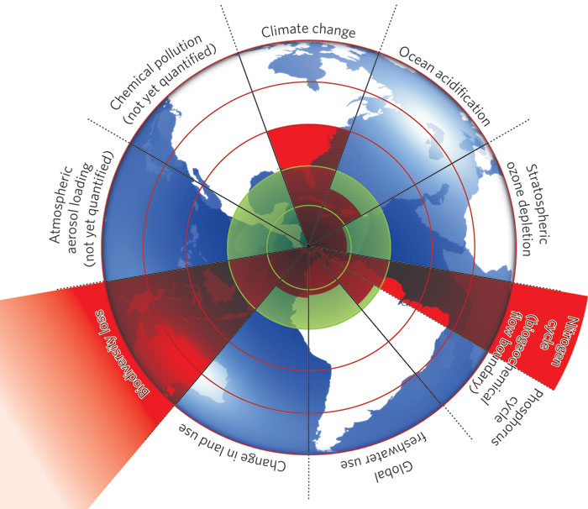
Tres de los nueve límites planetarios más afectados
Pérdida de la biodiversidad
Ciclos del nitrógeno
Cambio climático
Source: Rockström et al 2009
Notes:
In 2009, Johan Rockstrom of the Stockholm Resilience Centre brought together a group of leading Earth-system scientists and they came up with the concept of planetary boundaries. They identified a set of nine Earth-system processes – like the freshwater cycle, climate regulation, and the nitrogen cycle, which are critical for keeping the planet in the stable state, called the Holocene, that has been so beneficial to humanity over the past 10,000 years.
Under too much pressure from human activity, any one of these processes could be pushed into abrupt and often irreversible change. To avoid that, the scientists drew up a set of boundaries below their danger zones….

Slide 16
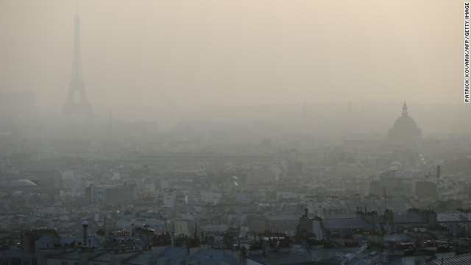
Nuevo record en el registro del dióxido de carbono (CO2) en la atmósfera de la Tierra, se espera que se mantenga así o incluso que suba y supere un nivel histórico de 400 partículas por millón
Observatorio de Mauna Loa en Hawaii
Notes:
Una lectura del registro del dióxido de carbono (CO2), un gas contaminante, en la atmósfera de la Tierra estableció un nuevo pico en las últimas dos semanas, y se espera que se mantenga así o incluso que suba y supere un nivel histórico por algún tiempo.
Instrumentos del Observatorio de Mauna Loa en Hawaii primero registraron niveles de dióxido de carbono arriba de las 400 partículas por millón en mayo de 2013, subiendo a un 400,5. Este año, el número de fluctuaciones estacionales han superado las 401 partículas por millón tres veces en este mes y llegó a un récord de 401.6 el pasado miércoles, dijo Ralph Keeling de la Institución de Oceanografía de Scripps en San Diego, California.
Esa es una cifra muy por arriba de los niveles pre-industriales y quizás no se haya visto antes en la historia de la humanidad.
“El valor diario es más alto que cualquier valor diario que hemos visto en 2013, y no se detendrá”, dijo Keeling. “Estamos en un período en donde continuará escalando”.
Las concentraciones se incrementarán y se reducirán por temporadas mientras el océano y las plantas absorban más CO2 en la primavera y el verano. Pero las altas concentraciones registradas la semana pasada se presentan dos meses antes que en comparación con el año pasado y deben de mantenerse arriba del nivel de 400 hasta julio, dijo Keeling.
“Creo que probablemente estaremos alrededor de las 400 partículas por millón aquí por un par de meses”, dijo. En los próximos años, estará por arriba de los 400, agregó.
Las lecturas diarias en Mauna Loa comenzaron con el padre de Keeling, Charles, en 1958, cuando la contabilidad era de menos de 320 partículas por millón.
La idea de que esas emisiones están cambiando el clima de la Tierra es políticamente controversial, pero generalmente aceptado como un hecho por una abrumadora mayoría de científicos.
La cifra de 400 es grandemente simbólico, pero “nos está diciendo que debemos estar muy preocupados”, dijo Donald Wuebbles, uno de los principales autores del último reporte de las Naciones Unidas sobre el cambio climático.
“Esto es muy inusual, y es un indicador de lo que los humanos están haciendo a nuestro clima”, dijo Wuebbles, un profesor de la Universidad de Illinois de ciencia atmosférica.
Han pasado varios millones de años desde que la Tierra registrara niveles de dióxido de carbono tan altos como los actuales, explicó Wuebbles. Si las presentes tendencias continúan, “podríamos fácilmente alcanzar 600 partículas por millón al final del siglo”, dijo.
“Eso nos pondría dentro de los niveles de CO2 de la era de los dinosaurios, y sabemos con seguridad que eso era un mundo mucho más caliente”.
El actual ritmo del cambio climático es unas 10 veces más rápido que otros movimientos históricos, dijo.
La Administración Nacional Atmosférica y Oceánica (NOOA por sus siglas en inglés) también registra las concentraciones de CO2 y sus cifras son “muy consistentes”, con las lecturas Scripps, dijo Pieter Tans, quién es el encargado del programa de medición de gases de efecto invernadero.
Las lecturas diarias de la NOAA son de arriba de 400 la mayor parte de los últimos días y en un día de la semana pasada, dijo.
Un incremento en las concentraciones de dióxido de carbono “sin precedentes” en los últimos 20.000 años ha ayudado a elevar las temperaturas promedio cerca de 0,6 grados Celsius desde 1950, reportó el Grupo Intergubernamental de Expertos sobre el Cambio Climático (IPCC, por sus siglas en inglés) de las Naciones Unidas en septiembre.
Para el 2100, las temperaturas pudieran incrementar de 2 a 3,7 grados Celsius, concluyó el reporte. Se espera que el resultado sea un aumento mundial de los océanos así como tormentas y sequías más intensas.
El IPCC encontró evidencia de que las capas de hielo están perdiendo masa, los glaciares están encogiéndose, que el hielo del mar Ártico y la cubierta de nieve están decreciendo y que el permafrost (la capa de hielo permanente en los niveles superficiales del suelo de las regiones muy frías o periglaciares) se está derritiendo en el Hemisferio Norte.
“El mensaje real es que todavía nos estamos moviendo en la dirección equivocada”, dijo Tans. “El problema del CO2 no se ha ido. Continúa empeorando cada año”.

Slide 17
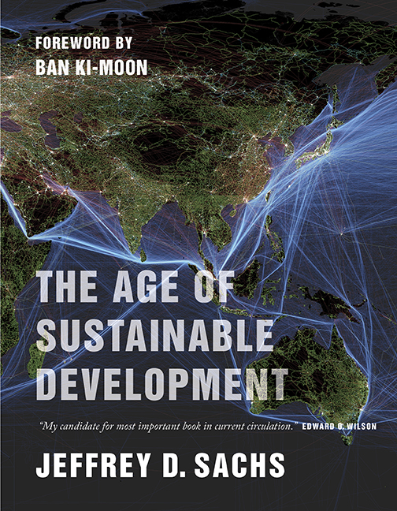
La era de Desarrollo Sostenible
Explica el concepto central de nuestra época, entender el mundo y un método para resolver los problemas globales del Desarrollo Sostenible.
El Desarrollo Sostenible trata de dar sentido a las interacciones de tres sistemas complejos:
la sociedad global,
la economía mundial,
el medio ambiente físico de la Tierra.
Release date: March 2015

Slide 18

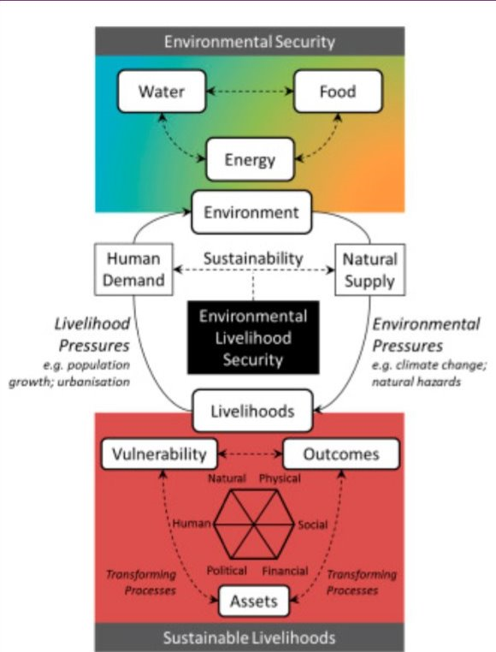
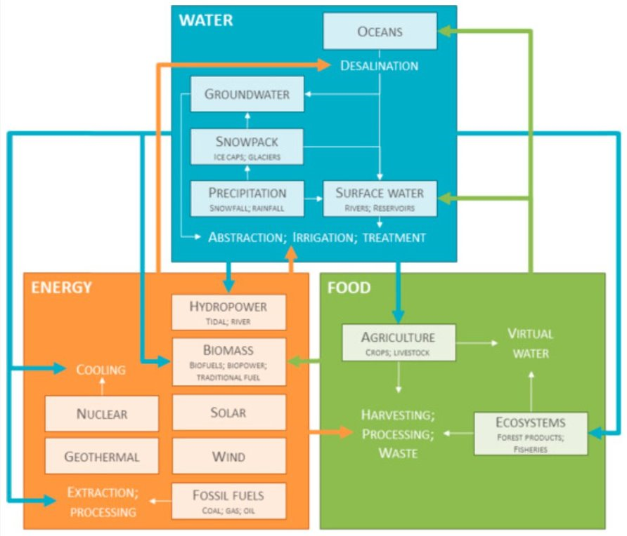

Slide 19
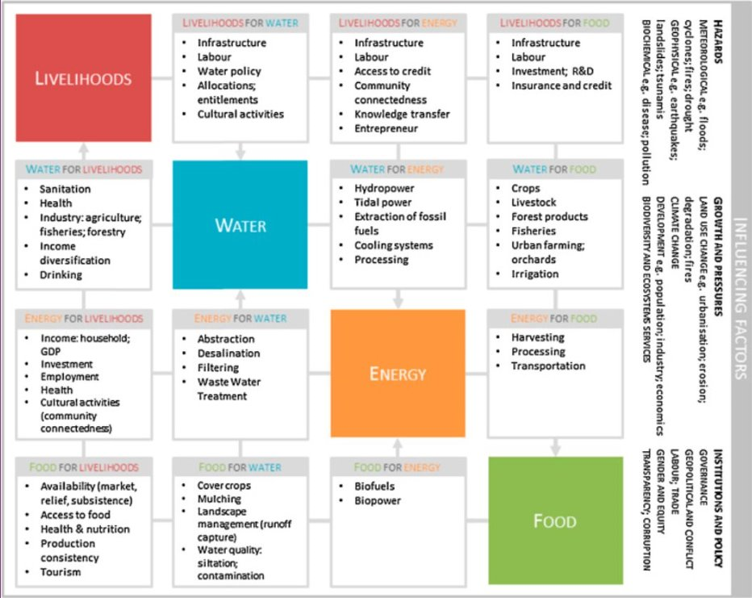

Slide 20
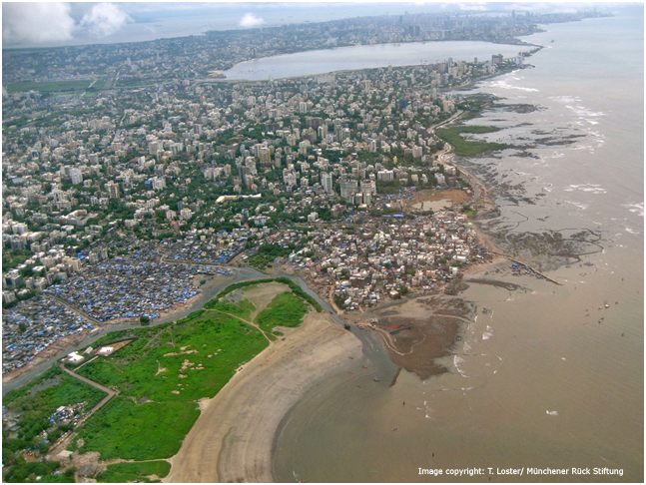
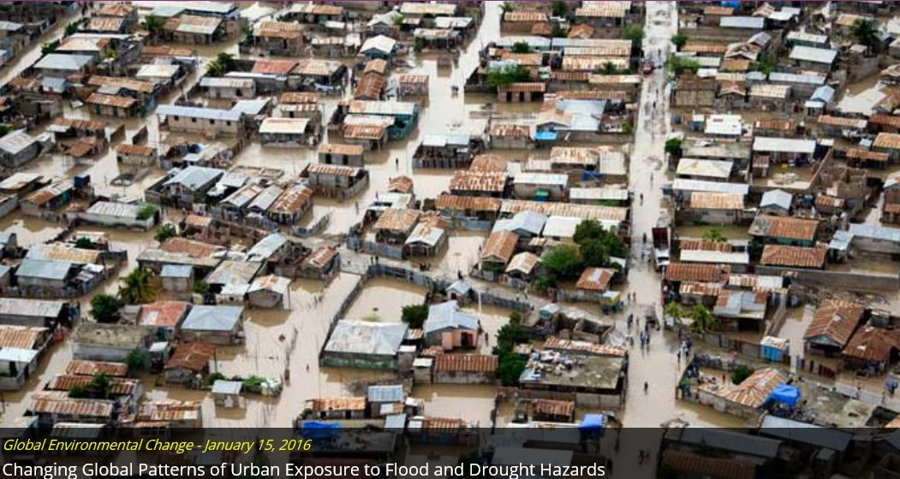
40 % de la población mundial estará viviendo estrés hídrico severo en 2050
Se pierden al año 1 a 2,3 millones de hectáreas agrícolas por la degradación del suelo
300,000 muertes al año por el humo de los Incendios y el mal uso de la tierra contribuye al aumento del Paludismo
El consumo elevado de pescados y mariscos ha provocado el 90% de sobre explotación de las aguas marinas
250,000 vidas anualmente se pueden perder entre 2030 y 2050 por el cambio climático y salud

Slide 21
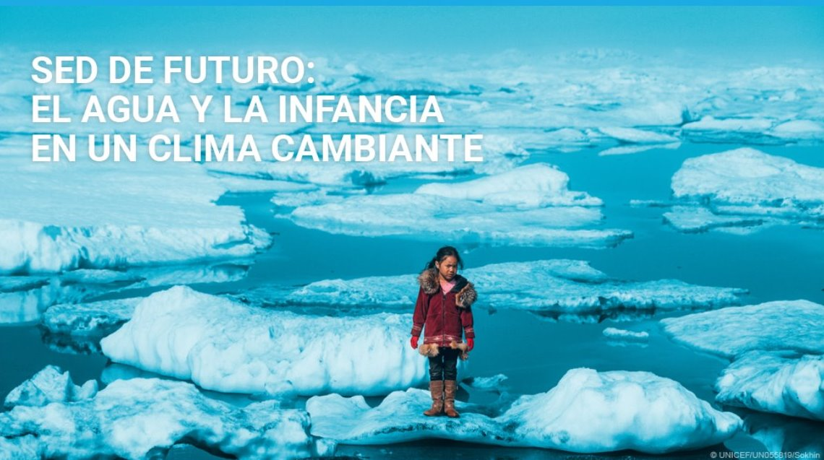
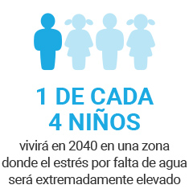
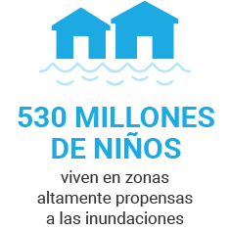
Cuando Swapna, de 12 años, regresó a su hogar un día después de que el ciclón Roanu golpeara a Bangladesh en 2016, no podía creer lo que veía: toda la vecindad, incluidos los árboles, había desaparecido.

Slide 22
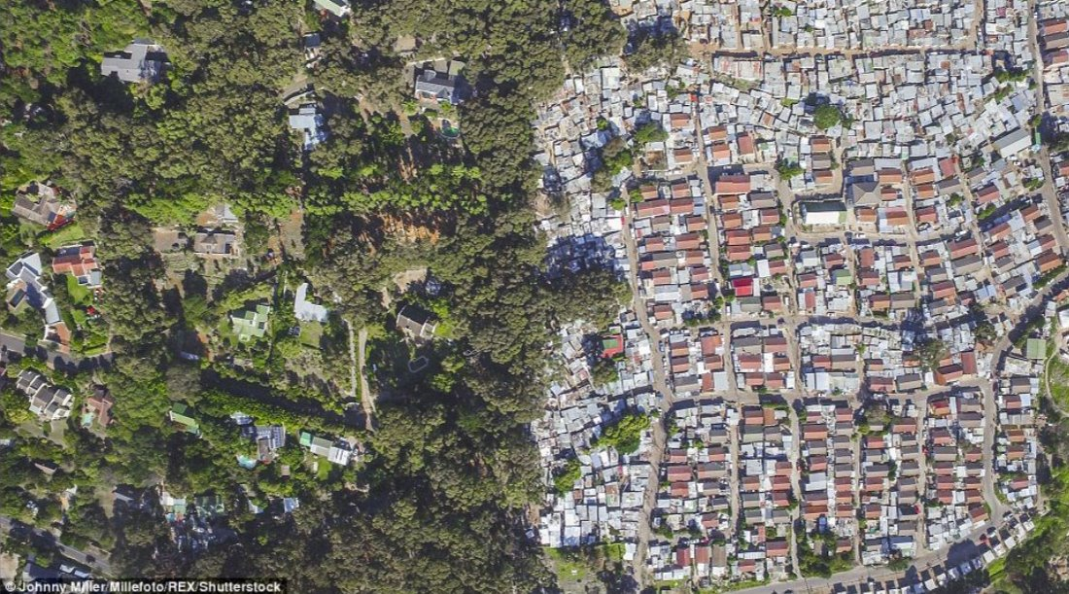
La inequidad está empeorando, pero no lo estamos viendo es cada vez peor, pero menos gente que nunca es consciente de ello y el crecimiento poblacional la magnificará

Slide 23
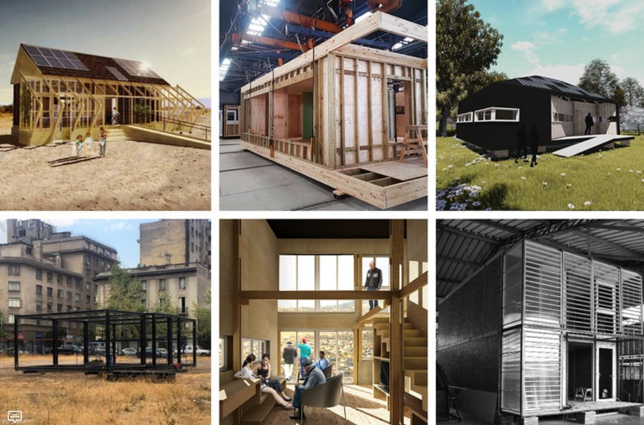
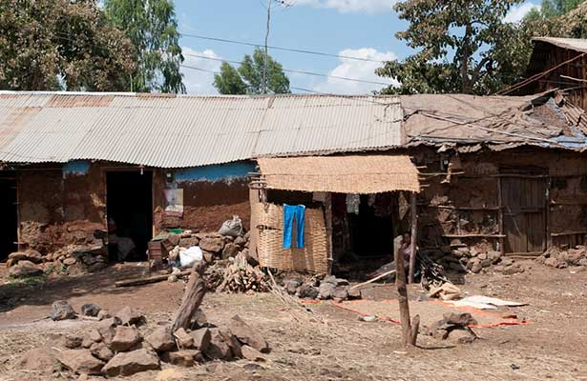
La inequidad es el fenómeno social, político y económico de nuestro tiempo
Jaipdeep Prabhu Profesor, Universidad de Cambridg

Slide 24
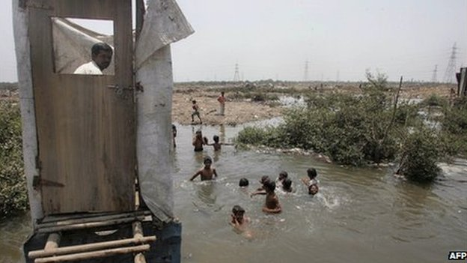
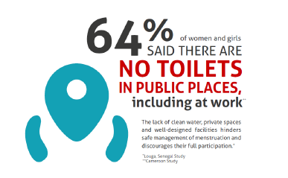

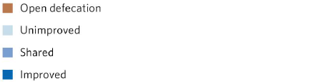
No hay baños en lugares públicos
ni en el trabajo
Mil millones no tiene acceso a un baño por lo que tienen que defecar al aire libre
Defecación abierta: mil millones
En malas condiciones: 800,000
Compartida: 800,000
Con mejoras: 4,500 millones

Slide 25
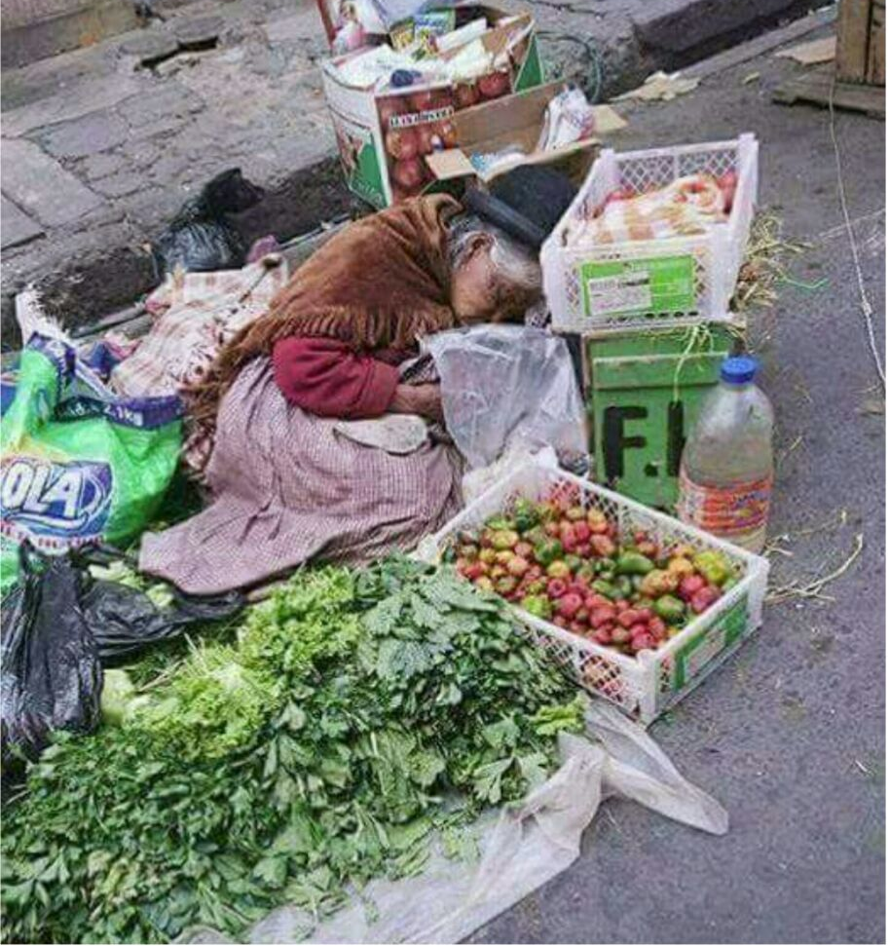
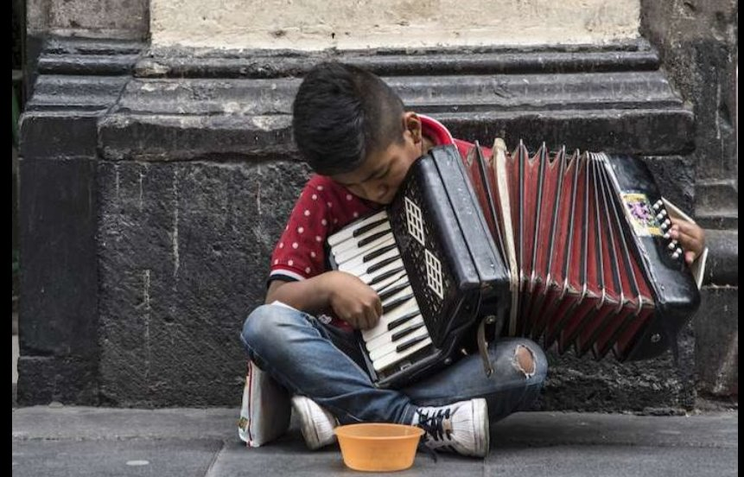
La inequidad y la exclusión que son los desafíos más importantes para la salud y el bienestar. La pobreza y la falta de oportunidades afecta negativamente a niños y ancianos
© Proporcionado por Sin Embargo

Slide 26
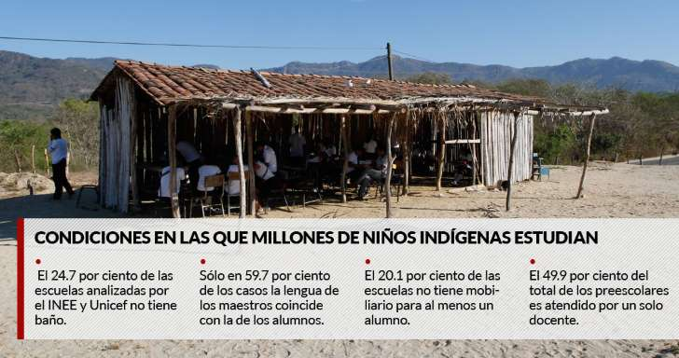
La educación primaria en México mantiene un retraso de 19 años en cobertura universal, de 44 años en secundaría y de 70 años en preparatoria Informe de Seguimiento de la Educación en el Mundo 2016 (Unesco)

Slide 27
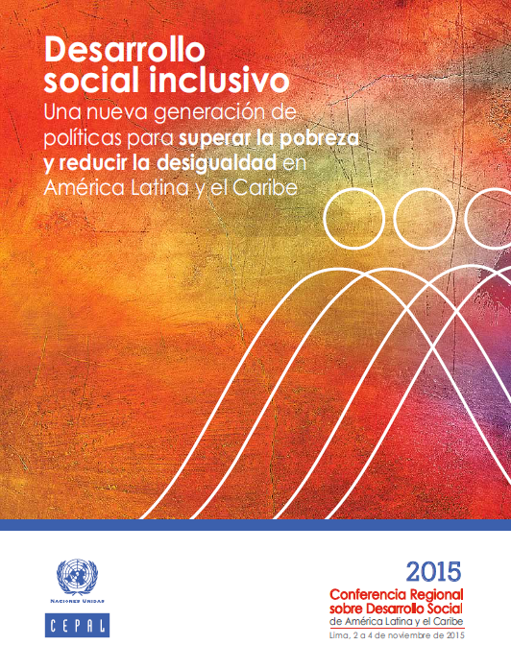
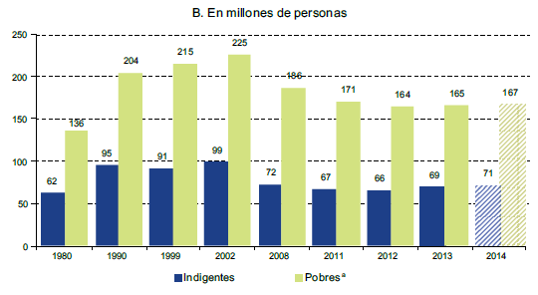
Evolución de la pobreza
y la pobreza extrema ( indigencia)
en America Latina

Slide 28
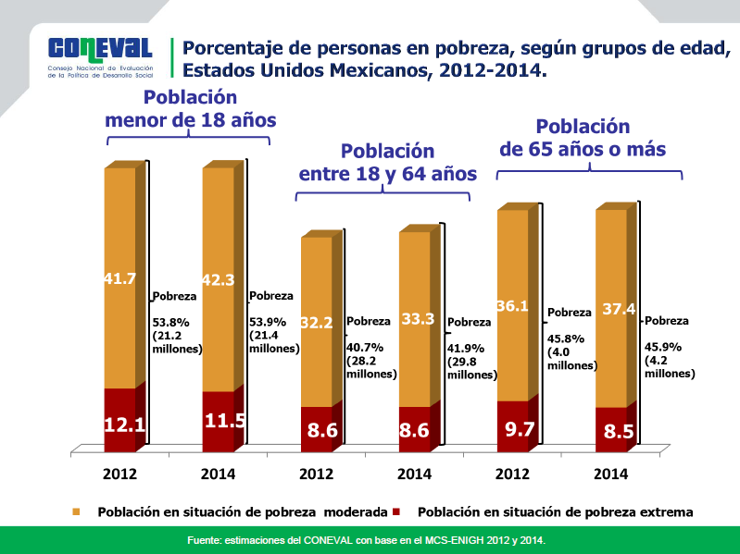
2.4
millones

Slide 29


UNA SALUD
MEDICINA
VETERINARIA
SALUD PÚBLICA
MEDICINA
HUMANA
GENÓMICA Y
MICROBIOLOGÍA
ECOLOGÍA
ECONOMÍA
DE LA SALUD
SALUD
AMBIENTAL
SALUD
PERSONAL
SALUD DE LA
POBLACIÓN
SALUD DEL
ECOSISTEMA
INFECCIONES
BACTERIANAS
INFECCIONES
VIRALES
MEDICINA COMPARADA /
MEDICINA
TRASLACIONAL
«DE TRADUCCIÓN»
TRASTORNOS METABÓLICOS EN
ANIMALES Y PERSONAS
RESISTENCIA
ANTIMICROBIANA
INFECCIONES
POR VECTORES
INFECCIONES
PARASITARIAS
ENFERMEDADES ÓSEAS Y ARTÍCULARES EN ANIMALES Y HUMANOS
INFECCIONES ZOONÓTICAS
BIO AMENAZAS
CÁNCER Y ENFERMEDADES CARDIOVASCULARES EN HUMANOS Y ANIMALES
SEGURIDAD
ALIMENTARIA
SALUD
GLOBAL
CONVIVENCIA
HUMANA-ANIMAL
VIGILANCIA
INTERVENCIÓN
EXPOSICIÓN A RIESGOS AMBIENTALES PARA HUMANOS Y ANIMALES
FÁRMACOS Y
VACUNAS
CONTROL
VECTORES
SANEAMIENTO

Slide 30
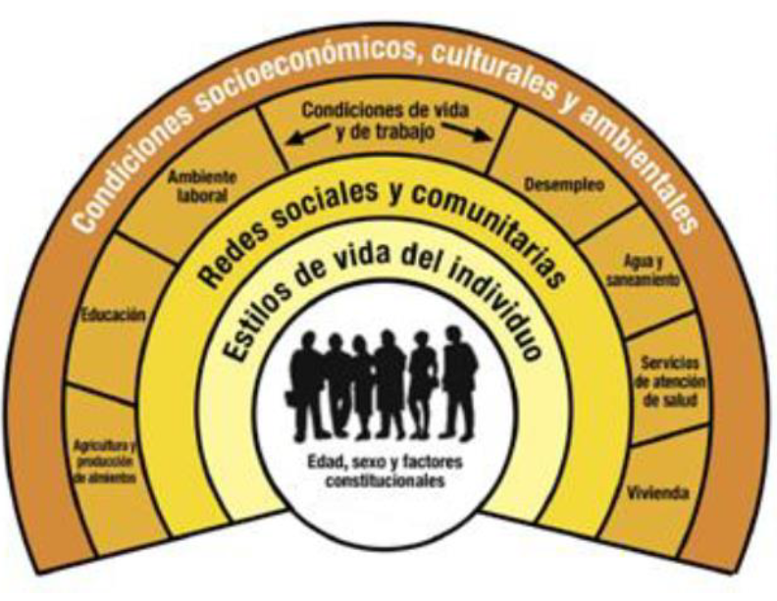
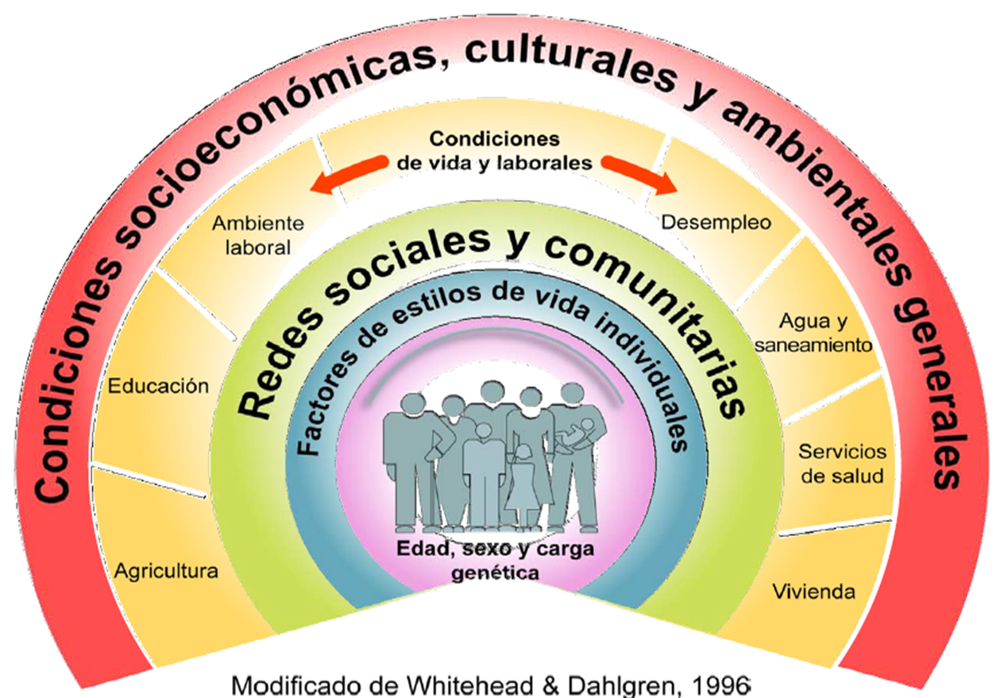

Los Determinantes Sociales de la Salud son las condiciones en las que nacemos, crecemos, vivimos, educamos, trabajamos, divertimos, envejecemos y morimos

Slide 31

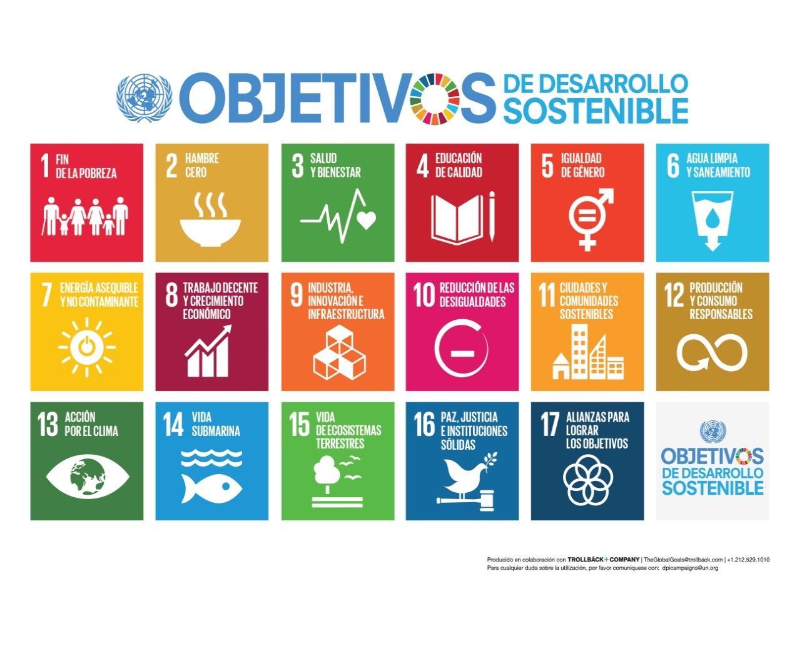
Los 17 ODS y sus 169 metas que hace un año comprometieron 193 países muestran la escala y la ambición de la Nueva Agenda Universal
En vigor desde enero de este año y hasta el 2030 se implementarán desde el nivel global, multilateral, el regional, nacional y local,
Busacn poner fin a la pobreza en todas sus formas, reducir la desigualdad y luchar contra el cambio climático garantizando, al mismo tiempo, que nadie se quede atrás
Se exige que las tres dimensiones que abarcan, económica, social y ambiental, se aborden de manera integrada

Slide 32
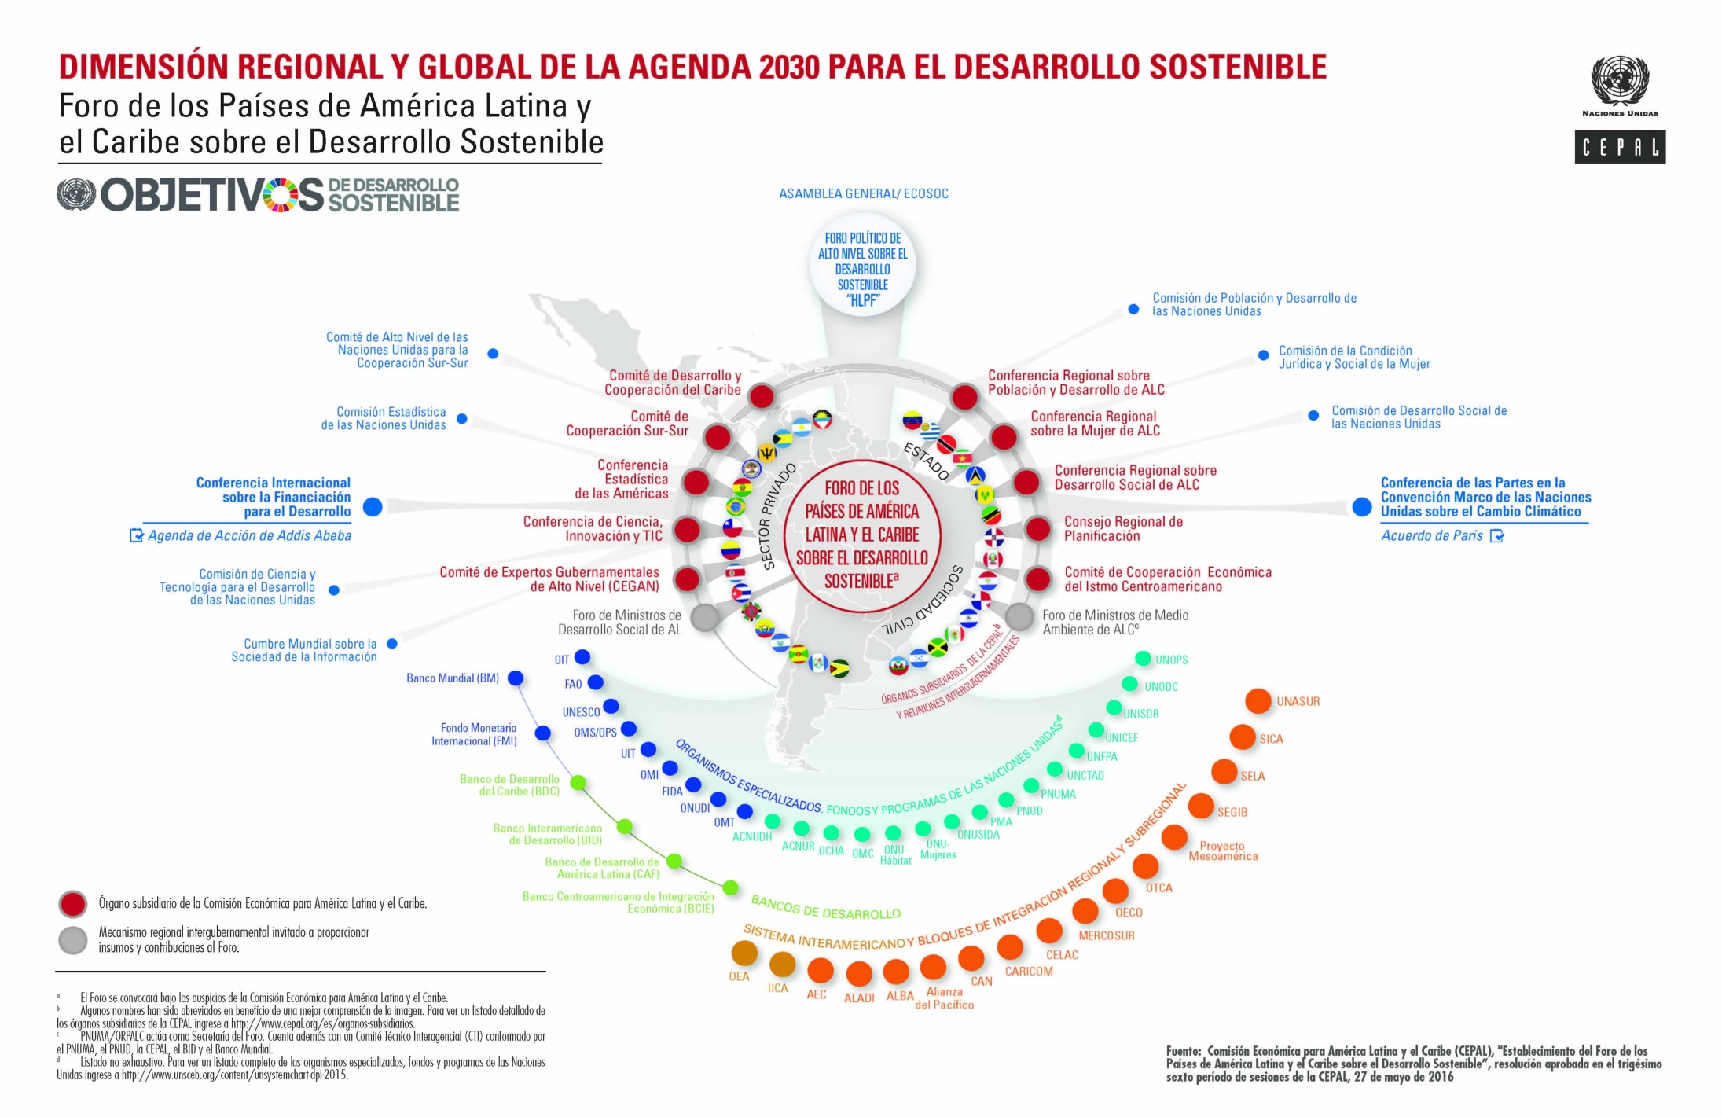

Slide 33


Slide 34

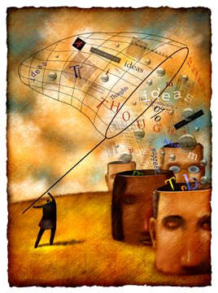
Son las áreas de oportunidad para intervenir en los Una Salud, DS de la Salud considerando los ODS en el nivel nacional, estatal y municipal porque sabemos:
lo que hay
lo que hay que resolver
lo que hay que proponer
lo que hay que gestionar
lo que hay que hacer
lo que hay que evaluar

